Slide 1


مقرر الإخراج
والإنتاج الصحفي
د. أحمد مجدي شفيق
DGM323
كلية الإعلام والتسويق
المحاضرة العاشرة

Slide 2




ملخص المحاضرة التاسعة
المحاضرة التاسعة لمقرر الإخراج والإنتاج الصحفي:
1. تناولنا مفهوم التفاعلية في الصحافة الرقمية، ناقشنا كيف أصبحت التفاعلية معيارًا رئيسيًا في إخراج المحتوى الصحفي، كما تطرقنا إلى معايير التفاعل الفعّال وأثرها في قياس أداء المحتوى الرقمي وتحسين استراتيجيات النشر.
2. تعرّفنا أيضًا على مفهوم قابلية الاستخدام في تصميم المنصات، وأهميته في تسهيل تجربة المستخدم وتعزيز ولائه، كما استعرضنا أدوات قياس التفاعل وتحليل الأداء الصحفي.

Slide 3


مستقبل الصحافة الرقمية
في ظل التطور التكنولوجي

Slide 4


أهداف المحاضرة العاشرة
بنهاية هذه المحاضرة سيكون الطلاب قادرين على:
فهم تأثير التطورات التكنولوجية على بنية الصحافة الرقمية وأساليب الإنتاج والنشر.
تحليل التوجهات المستقبلية في ممارسات الصحافة الرقمية ووسائطها المتعددة.
استكشاف الابتكارات التقنية المتوقعة ودورها في تشكيل مستقبل غرف الأخبار.
التعرف على أدوات الذكاء الاصطناعي وتطبيقاتها في صناعة المحتوى الرقمي.
إدراك التحديات المستقبلية التي تواجه الصحفيين من حيث التقنية، والمهنية، والأخلاقيات.
تمييز فرص التحول الريادي والابتكار الفردي للصحفيين في البيئات الرقمية الجديدة.
ربط مفاهيم الإخراج الصحفي بتقنيات مثل الواقع الافتراضي، التخصيص، والأمان الرقمي.

Slide 5
المحاضرة العاشرة - مستقبل الصحافة الرقمية في ظل التطور التكنولوجي
  مقدمة حول التحول الرقمي في الصحافة
أولاً، يعيش العالم عصرًا رقميًا متسارعًا غيّر ملامح مختلف القطاعات، وعلى رأسها قطاع الصحافة الذي بات يعتمد بشكل شبه كلي على التكنولوجيا الرقمية في جمع، إنتاج، ونشر الأخبار.
ثانياً، لم تعد الصحافة اليوم مجرد مهنة نقل معلومات، بل أصبحت صناعة متكاملة تتطلب مهارات تقنية وتكنولوجية، وتفاعلاً مباشرًا مع المستخدمين في بيئة متغيرة باستمرار.
ثالثاً، سنستعرض في هذه المحاضرة مسارات تطور الصحافة الرقمية، والتحديات القادمة، والفرص التي يتيحها الابتكار، لنرسم صورة واضحة لمستقبل الإعلام في ظل التطور التكنولوجي.

Slide 6


المحاضرة العاشرة - مستقبل الصحافة الرقمية في ظل التطور التكنولوجي
  أثر التكنولوجيا على الصناعة الإعلامية
أولاً، أحدثت التقنيات مثل الذكاء الاصطناعي، والواقع المعزز، وإنترنت الأشياء، ثورة في طريقة إنتاج المحتوى الإعلامي واستهلاكه.
ثانياً، ساعدت هذه الأدوات في تحسين كفاءة العمل الصحفي، من خلال تسريع التحرير، وتسهيل التوزيع، وتعزيز تجربة المستخدم.
ثالثاً، ومع هذا التطور، ظهرت تحديات أخلاقية وتقنية تفرض إعادة التفكير في آليات النشر وضمان مصداقية المحتوى.

Slide 7

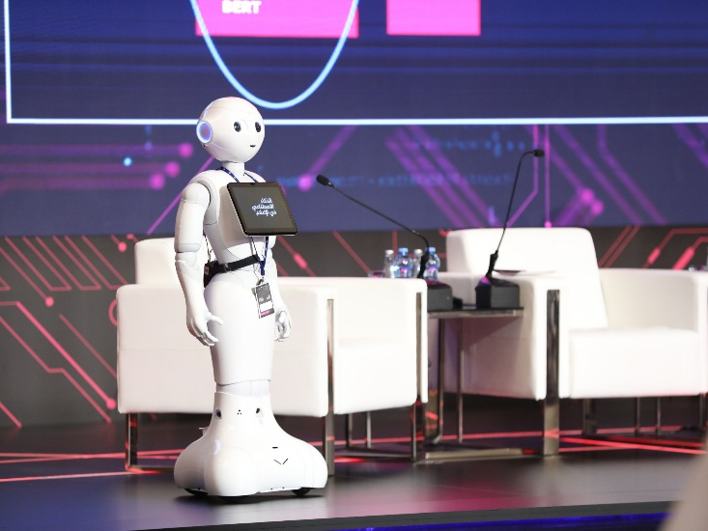
المحاضرة العاشرة - مستقبل الصحافة الرقمية في ظل التطور التكنولوجي
  الذكاء الاصطناعي في غرف الأخبار
أولاً، باتت غرف الأخبار تعتمد بشكل متزايد على الذكاء الاصطناعي في كتابة الأخبار الآلية، وتصنيف المحتوى، واقتراح العناوين وتحليل التوجهات.
ثانياً، توفر هذه الأدوات الوقت وتزيد الإنتاجية، لكنها تُثير تساؤلات حول حيادية الخوارزميات وأخلاقيات الاعتماد على الروبوتات.
ثالثاً، من الضروري أن يحتفظ الصحفيون بدورهم الإنساني في الرقابة والتحليل، لضمان بقاء الصحافة مهنة ذات مسؤولية مجتمعية.

Slide 8

المحاضرة العاشرة - مستقبل الصحافة الرقمية في ظل التطور التكنولوجي
  التحول نحو الأتمتة الصحفية
أولاً، تعني الأتمتة استخدام البرمجيات لتنفيذ مهام تحريرية أو تنظيمية متكررة، كجدولة النشر، وفرز المحتوى، وتحديث القوالب.
ثانياً، تسمح الأتمتة بتقليل التكاليف التشغيلية، وتوفير الوقت، وتخصيص الجهد لأعمال إبداعية وتحليلية أكثر تعقيدًا.
ثالثاً، التحدي يكمن في ألا تتحول الأتمتة إلى استبدال الصحفي البشري، بل أن تكون أداة داعمة له ضمن بيئة رقمية مرنة وفعالة.

Slide 9
المحاضرة العاشرة - مستقبل الصحافة الرقمية في ظل التطور التكنولوجي
  التوجهات المستقبلية في صناعة الأخبار
أولاً، يتجه الإعلام الرقمي نحو المزيد من التخصيص والتفاعلية، بفضل تقنيات تحليل البيانات وتعلم الآلة.
ثانياً، المستهلكون أصبحوا يتوقعون محتوى فوري، متعدد الوسائط، ومصمم حسب اهتماماتهم، ما يفرض على الصحافة مواكبة هذا السلوك.
ثالثاً، ستشهد المرحلة القادمة تناميًا في الاعتماد على تقنيات الواقع الممتد والذكاء الاصطناعي التوليدي، ما يعزز من غنى التجربة الإخبارية.

Slide 10
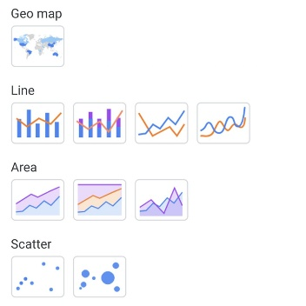
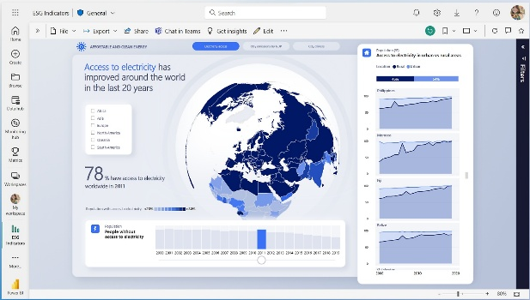
المحاضرة العاشرة - مستقبل الصحافة الرقمية في ظل التطور التكنولوجي
  صحافة البيانات كمنهج مستقبلي
توفر صحافة البيانات سردًا دقيقًا قائمًا على الحقائق، باستخدام أدوات تحليل البيانات الضخمة والكشف عن الأنماط، يمكّن هذا النوع من الصحافة من تقديم محتوى تفسيري مدعوم بصور بيانية ورسوم تفاعلية، مما يعمق فهم الجمهور للقضايا، لذلك من المهم أن يُدرّب الصحفيون على أدوات مثل Excel، وPower BI، وGoogle Data Studio، ليصبحوا قادرين على استخراج قصص من جداول البيانات.
روابط الأدوات الموضحة أعلاه:
http://microsoft.com/en-us/power-platform/products/power-bi
https://newsinitiative.withgoogle.com/en-gb/resources/trainings/data-studio-make-interactive-data-visualizations/

Slide 11

المحاضرة العاشرة - مستقبل الصحافة الرقمية في ظل التطور التكنولوجي
  قابلية الاستخدام كعنصر مستقبلي حاسم
أولاً، أصبح تصميم واجهة المستخدم وتجربة المستخدم في منصات الأخبار أمرًا محوريًا لضمان بقاء المتلقي أطول فترة ممكنة.
ثانياً، سهولة التصفح، وسرعة التحميل، ووضوح المعلومة، كلها معايير تؤثر في تفاعل الجمهور وولائه للمؤسسة الإعلامية.
ثالثاً، مستقبل الصحافة مرتبط ارتباطًا وثيقًا بالقدرة على تقديم تجربة سلسة، شخصية، وفعالة على الأجهزة المتنوعة.

Slide 12



المحاضرة العاشرة - مستقبل الصحافة الرقمية في ظل التطور التكنولوجي
  أدوات إنتاج المحتوى المستقبلية
أولاً، تشمل أدوات الإنتاج المستقبلية تطبيقات متقدمة لتحرير الفيديو، وتوليد النصوص، وتحليل التوجهات عبر الذكاء الاصطناعي.
ثانياً، من المتوقع أن يُدمج الذكاء الاصطناعي التوليدي في بيئات الإنتاج الإعلامي، بما يتيح إعداد تقارير مبدئية آليًا بسرعة.
ثالثاً، يجب على المؤسسات الاستثمار في تدريب كوادرها على أدوات مثل ChatGPT، وDescript، وRunway ML، لتبني مستقبل الصحافة الإبداعية.
https://chatgpt.com/
https://runwayml.com/
https://www.descript.com/

Slide 13

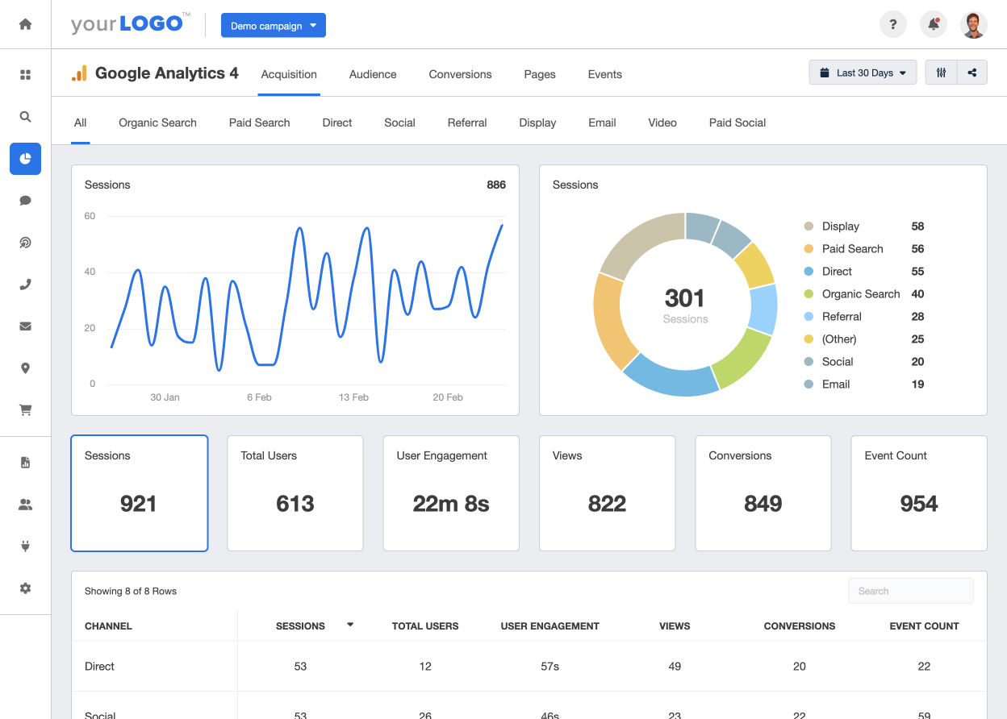
المحاضرة العاشرة - مستقبل الصحافة الرقمية في ظل التطور التكنولوجي
  تحليلات الأداء ودورها في المستقبل
أولاً، أصبحت أدوات تحليل الأداء أساسية في فهم سلوك الجمهور وتحسين المحتوى الصحفي بناءً على البيانات الفعلية.
ثانياً، تُمكّن أدوات مثل Google Analytics من قياس مؤشرات التفاعل، مثل مدة القراءة، ومصادر الزيارات، ومعدلات الارتداد.
ثالثاً، ستلعب هذه التحليلات دورًا أكبر مستقبلًا، حيث سيتم دمجها بالذكاء الاصطناعي لتقديم توصيات تحريرية فورية للصحفيين.
https://developers.google.com/analytics

Slide 14


المحاضرة العاشرة - مستقبل الصحافة الرقمية في ظل التطور التكنولوجي
  الابتكار في الأدوات الصحفية الرقمية
أولاً، تشهد الصناعة الإعلامية بروز أدوات جديدة تعتمد على الذكاء الاصطناعي والرؤية الحاسوبية وتحليل اللغة الطبيعية.
ثانياً، أدوات مثل Midjourney لتوليد الصور، وOtter.ai لتفريغ المقابلات، تمنح الصحفي قدرات إنتاجية متقدمة.
ثالثاً، هذا الابتكار يفرض تحديات مهنية وأخلاقية تتعلق بالدقة، والاعتماد على المصادر، وحدود الأتمتة في العمل التحريري.
https://www.artiphoria.ai/
https://otter.ai/

Slide 15

المحاضرة العاشرة - مستقبل الصحافة الرقمية في ظل التطور التكنولوجي
  التحديات التقنية المستقبلية
أولاً، أبرز التحديات التقنية في المستقبل ضمان حماية البيانات الصحفية وتأمين المنصات من الاختراقات والهجمات السيبرانية.
ثانياً، سيتطلب ذلك تعاونًا وثيقًا بين الفرق التقنية والتحريرية لضبط سياسات الأمان الإلكتروني والتحقق من المحتوى.
ثالثاً، سيواجه الصحفيون أيضًا تحديات تتعلق بسرعة التحديث، وتعدد المنصات، وضغوط التفاعل الفوري مع الأحداث.

Slide 16


المحاضرة العاشرة - مستقبل الصحافة الرقمية في ظل التطور التكنولوجي
  التحقق من المعلومات في زمن التزييف
أولاً، ستزداد أهمية أدوات التحقق من المعلومات نظرًا لانتشار الذكاء الاصطناعي الذي يُسهّل إنتاج الأخبار الكاذبة والمضللة.
ثانياً، من المهم تدريب الصحفيين على استخدام أدوات مثل InVID و FactCheck.org وتقنيات تحليل الصور والفيديو.
ثالثاً، الصحافة المستقبلية ستكون مطالبة ببناء ثقة مستمرة مع الجمهور، عبر الشفافية والمراجعة المستمرة للمصادر والمحتوى.
https://www.invid-project.eu/
https://www.factcheck.org/

Slide 17

المحاضرة العاشرة - مستقبل الصحافة الرقمية في ظل التطور التكنولوجي
  التكيف مع الذكاء الاصطناعي التوليدي
أولاً، ستشهد المرحلة المقبلة تصاعدًا في دور الذكاء الاصطناعي التوليدي في الكتابة والتحليل والتلخيص.
ثانياً، يمكن لهذه التقنيات أن تساعد الصحفيين في إنجاز مهام مبدئية بسرعة، لكن يتعين عليهم مراجعة وتحرير المحتوى لضمان الجودة.
ثالثاً، التحدي الأخلاقي الأكبر يكمن في التمييز بين المحتوى البشري والمحتوى الآلي، والحفاظ على النزاهة التحريرية.
مجموعة مقالات عن الذكاء الإصطناعي من IBM
https://www.ibm.com/sa-ar

Slide 18
المحاضرة العاشرة - مستقبل الصحافة الرقمية في ظل التطور التكنولوجي
  نموذج صحافة الخدمة الرقمية
أولاً، مستقبل الصحافة يتجه نحو تقديم "صحافة الخدمة"، التي تركز على المعلومات المفيدة والمخصصة لحاجات المستخدم اليومية.
ثانياً، تشمل هذه الخدمات تغطيات خاصة، أدوات تفاعلية، وتوصيات بناءً على الموقع الجغرافي أو الاهتمامات الشخصية.
ثالثاً، الصحافة هنا تصبح أكثر قربًا من المستخدم، وتبني علاقة مباشرة وفعالة تسهم في تعزيز المشاركة والولاء.

Slide 19
المحاضرة العاشرة - مستقبل الصحافة الرقمية في ظل التطور التكنولوجي
  منصات الأخبار كخدمات اشتراك
أولاً، يشير المستقبل إلى اعتماد نماذج اشتراك أكثر مرونة تتيح للمستخدم اختيار نوع المحتوى الذي يريد دعمه والوصول إليه.
ثانياً، يدفع هذا الاتجاه المؤسسات الإعلامية لتحسين جودة المحتوى، وتجربة المستخدم، والشفافية في ما تقدمه من معلومات.
ثالثاً، الصحفي سيكون مطالبًا بفهم حاجات الجمهور بدقة، وتقديم محتوى يتميز بالعمق والثقة، ليبرر النموذج المدفوع.

Slide 20
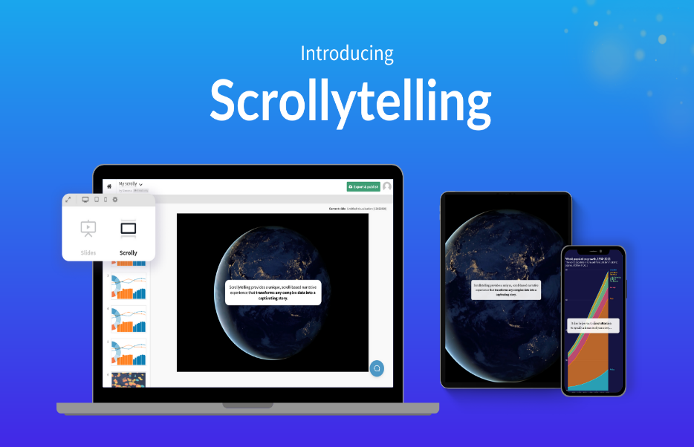
المحاضرة العاشرة - مستقبل الصحافة الرقمية في ظل التطور التكنولوجي
  التحول نحو السرد القصصي التفاعلي
أولاً، يميل الجيل الرقمي إلى المحتوى التفاعلي الذي يدمج النص، والصورة، والفيديو، والصوت ضمن قصة واحدة متكاملة.
ثانياً، تقنيات مثل Scrollytelling وWebDocs ستصبح معيارًا في تقديم القصص الإخبارية بأسلوب جذاب وتشاركي.
ثالثاً، يتطلب هذا النوع من السرد مهارات تحريرية وتقنية متقدمة، من إنتاج المحتوى إلى تصميم التجربة الكاملة للمستخدم.

Slide 21

المحاضرة العاشرة - مستقبل الصحافة الرقمية في ظل التطور التكنولوجي
  التحول إلى بيئات الهواتف المحمولة
أولاً، تشير التوجهات إلى أن الجمهور يستهلك المحتوى بشكل أساسي من خلال الهواتف المحمولة، مما يؤثر على تصميم الأخبار.
ثانياً، يتطلب ذلك اعتماد الإخراج المتجاوب وتبني تقنيات تسريع تحميل الصفحات وتبسيط النصوص وتحسين الصور.
ثالثاً، المؤسسات التي لا تتكيف مع هذا التحول ستفقد فرصًا كبيرة في الوصول إلى جمهورها الرقمي المتنقل.

Slide 22

المحاضرة العاشرة - مستقبل الصحافة الرقمية في ظل التطور التكنولوجي
  أخلاقيات الصحافة الرقمية في المستقبل
أولاً، تفرض التكنولوجيا الجديدة تحديات أخلاقية مستجدة، مثل كيفية التعامل مع البيانات الخاصة، وحقوق النشر، وخوارزميات التوزيع.
ثانياً، يجب أن تتبنى المؤسسات الإعلامية مواثيق محدثة تحكم استخدام الأدوات الرقمية، وتضمن الشفافية والمساءلة.
ثالثاً، الصحفي الرقمي يجب أن يطور وعيًا مهنيًا بالأدوات التي يستخدمها، ويفكر في تبعات كل قرار تقني أو تحريري يتخذه.

Slide 23

المحاضرة العاشرة - مستقبل الصحافة الرقمية في ظل التطور التكنولوجي
  المحتوى المدفوع مقابل المجاني
أولاً، مع تزايد الحاجة للاستدامة المالية، تتجه المؤسسات الإعلامية لتقديم محتوى مدفوع بجودة عالية ومزايا حصرية.
ثانياً، هذا النموذج يواجه تحديات في الإقناع، خصوصًا في بيئة رقمية تعوّد فيها الجمهور على مجانية المحتوى.
ثالثاً، لتحقيق النجاح، يجب أن يتميز المحتوى المدفوع بالدقة، العمق، والتخصص، وأن يقدم قيمة لا يمكن العثور عليها مجانًا.

Slide 24

المحاضرة العاشرة - مستقبل الصحافة الرقمية في ظل التطور التكنولوجي
  تجارب المستخدم الشخصية في الأخبار
أولاً، تعتمد العديد من المنصات على تقنيات الذكاء الاصطناعي لتقديم محتوى مخصص يتناسب مع سلوك كل مستخدم.
ثانياً، يُظهر ذلك تحولًا من الصحافة العامة إلى الصحافة المصممة فرديًا، مما يعزز التفاعل ويزيد زمن التصفح.
ثالثاً، يجب الحذر من الانعزال المعلوماتي، حيث يتلقى المستخدم فقط ما يوافق اهتماماته دون التعرض لوجهات نظر مختلفة.

Slide 25

المحاضرة العاشرة - مستقبل الصحافة الرقمية في ظل التطور التكنولوجي
  الصحافة في بيئة الميتافيرس
أولاً، بدأ بعض الناشرين بتجربة عرض القصص داخل بيئات الواقع الافتراضي والمعزز ضمن الميتافيرس.
ثانياً، تتيح هذه التقنية تقديم محتوى تفاعلي، حيث يمكن للمستخدم "العيش داخل القصة" بدلاً من قراءتها فقط.
ثالثاً، هذا النمط يتطلب أدوات إنتاج متقدمة، وتحديات تتعلق بالأخلاق والمحتوى، لكنه يمثل آفاقًا جديدة للابتكار الصحفي.
هل تصمد الصحافة التقليدية أمام الميتافيرس؟
https://www.skynewsarabia.com/program/alsabah/technology_and_sustainability/1656675

Slide 26

المحاضرة العاشرة - مستقبل الصحافة الرقمية في ظل التطور التكنولوجي
  الصحافة الصوتية وتطبيقات البودكاست
أولاً، يشهد المحتوى الصوتي نموًا متسارعًا من خلال البودكاست والرسائل الصوتية، كوسائل لنقل الأخبار بمرونة.
ثانياً، يعتمد هذا الاتجاه على العلاقة القريبة التي يُنشئها الصوت مع الجمهور، خصوصًا في بيئات التنقل والعمل.
ثالثاً، سيكون على الصحفيين تطوير مهارات السرد الصوتي، واستخدام أدوات التحرير الصوتي والبث عبر المنصات المتخصصة.
https://www.alarabiya.net/podcast

Slide 27

المحاضرة العاشرة - مستقبل الصحافة الرقمية في ظل التطور التكنولوجي
  صعود الذكاء الاصطناعي في غرف الأخبار
أولاً، بدأت وكالات أنباء ومؤسسات صحفية في استخدام أنظمة AI لإنتاج تقارير أولية، ملخصات، وحتى عناوين جذابة.
ثانياً، يُسرّع ذلك من دورة الإنتاج، ويمنح الصحفيين الوقت للتركيز على الأعمال التحليلية والاستقصائية.
ثالثاً، التحدي يتمثل في عدم الاعتماد الكامل على الخوارزميات، والحفاظ على الحسّ الصحفي والبعد الإنساني في التغطية.

Slide 28

المحاضرة العاشرة - مستقبل الصحافة الرقمية في ظل التطور التكنولوجي
  التحولات في سلوك الجمهور الرقمي
أولاً، يميل الجيل الجديد إلى المحتوى القصير، التفاعلي، والموجّه بصريًا أكثر من النصوص التقليدية.
ثانياً، كما يفضل الجمهور التصفح عبر الهواتف والاعتماد على التنبيهات والمحتوى الفوري بدلاً من البحث.
ثالثاً، هذه السلوكيات تستوجب من غرف الأخبار إعادة تصميم استراتيجياتها التحريرية والبصرية بالكامل.

Slide 29


المحاضرة العاشرة - مستقبل الصحافة الرقمية في ظل التطور التكنولوجي
  التحقق من الصور والفيديوهات المزيفة
أولاً، مع تطور أدوات التزييف مثل Deepfake، تزداد صعوبة التحقق من صحة الصور والفيديوهات المنتشرة.
ثانياً، ستصبح أدوات التحقق المرئي ضرورة ملحة في المستقبل، ويجب أن تكون جزءًا من تدريب الصحفيين.
ثالثاً، الصحافة الاستقصائية الرقمية تحتاج إلى مهارات تحليل البيانات والميديا للتحقق من الأدلة الرقمية.

Slide 30

المحاضرة العاشرة - مستقبل الصحافة الرقمية في ظل التطور التكنولوجي
  البيانات الضخمة وصحافة البيانات
تعتمد الصحافة المستقبلية بشكل متزايد على تحليل البيانات الضخمة لصياغة القصص والاستنتاجات، و يتطلب ذلك مهارات في التنقيب، التصوير البصري، حيث أن هذا الاتجاه يجعل الصحفي باحثًا ومحللًا إلى جانب دوره في الكتابة، مما يثري العمل الإعلامي.

Slide 31


المحاضرة العاشرة - مستقبل الصحافة الرقمية في ظل التطور التكنولوجي
  الصحافة السحابية
تسمح أدوات التخزين السحابي مثل Google Drive و Dropboxبتنظيم وإدارة المحتوى بفعالية عبر فرق العمل، و تعتمد غرف الأخبار الحديثة على بيئات العمل السحابية لتسهيل التعاون والتحرير المتزامن للمحتوى، ومع ذلك، تُطرح تحديات في الحماية والخصوصية يجب التعامل معها عبر سياسات واضحة وتدريبات تقنية.
https://drive.google.com/drive/
https://www.dropbox.com/

Slide 32

المحاضرة العاشرة - مستقبل الصحافة الرقمية في ظل التطور التكنولوجي
  الذكاء العاطفي واللغة الطبيعية في الأخبار
تطور الذكاء الاصطناعي ليشمل معالجة اللغة الطبيعية وتحليل المشاعر في المقالات وتعليقات الجمهور، وتستخدم بعض المنصات هذه التحليلات لتحسين عناوين الأخبار وتوقع ردود فعل الجمهور مسبقًا، لذلك، سيتعين على الصحفيين فهم هذه الأدوات، والتعامل معها دون فقدان الطابع البشري للمحتوى.

Slide 33


المحاضرة العاشرة - مستقبل الصحافة الرقمية في ظل التطور التكنولوجي
  الصحافة والتعليم التفاعلي
بدأ الإعلام يتقاطع مع التعليم الرقمي عبر إنتاج محتوى صحفي تثقيفي يخاطب الجمهور بأساليب تعليمية، حيث تقدم منصات مثل Vox و AJ+ نماذج ناجحة تشرح المفاهيم المعقدة بطريقة بصرية ومبسطة، ويشكل هذا النوع من الصحافة مجالًا جديدًا للابتكار والتأثير المعرفي في المجتمع.
https://www.vox.com/
https://global.ajplus.net/

Slide 34

المحاضرة العاشرة - مستقبل الصحافة الرقمية في ظل التطور التكنولوجي
  أدوات الترجمة الفورية والتعدد اللغوي
تتيح أدوات مثل Google Translate نشر المحتوى بلغات متعددة بسرعة وبدقة متزايدة، ويمكّن ذلك المؤسسات الإعلامية من الوصول لجمهور عالمي دون الحاجة لفرق تحريرية بكل اللغات، ولكن مع ذلك، يجب مراجعة المحتوى المترجم تحريريًا لتفادي فقدان الدقة الثقافية والسياقية للمعلومة.
https://translate.google.com/

Slide 35
المحاضرة العاشرة - مستقبل الصحافة الرقمية في ظل التطور التكنولوجي
  صحافة الذكاء الاصطناعي المتقدمة
أولاً، تتجه بعض المؤسسات الكبرى إلى تطوير خوارزميات تحرير آلية تكتب الأخبار، العناوين، وحتى القصص التحليلية.
ثانياً، تشمل هذه التطبيقات Reuters News Tracer و Bloomberg Cyborg، وهي نماذج متقدمة لا تزال تحت المتابعة.
ثالثاً، يجب على الصحفيين فهم هذه النماذج، ومراقبة نتائجها، وضبطها بما يتماشى مع القيم الصحفية.
روابط لمزيد من اللإطلاع على هذه الأدوات
https://www.thomsonreuters.com/en/institute - https://ieeexplore.ieee.org/document/8258082

Slide 36
المحاضرة العاشرة - مستقبل الصحافة الرقمية في ظل التطور التكنولوجي
  مستقبل غرف الأخبار الذكية
أولاً، ستكون غرف الأخبار المستقبلية مدمجة مع تقنيات ذكية تشمل إدارة تلقائية للمهام، وتنبيهات آنية، وتحليلات في الزمن الحقيقي، هذا التحول يقلل الوقت، ويزيد دقة المتابعة الإخبارية، ويجعل سير العمل أكثر كفاءة وتخصصًا، وإن نجاح هذه الغرف يتوقف على تدريب الطواقم، والتكامل بين العنصر البشري والتقني.
ثانياً، كما أن هذه الغرف الذكية ستفتح المجال لتخصيص المحتوى وفق اهتمامات الجمهور وسلوكه، مما يعزز التفاعل ويزيد من الولاء للمؤسسة الإعلامية. ومع ذلك، يبقى الحفاظ على التنوع في التغطية والتوازن في المعالجة أمرًا جوهريًا، حتى لا تتحول أدوات التخصيص إلى فقاعات معلوماتية تحد من أفق المتلقي وتضعف دوره كمواطن مطلع وفاعل.

Slide 37
المحاضرة العاشرة - مستقبل الصحافة الرقمية في ظل التطور التكنولوجي
  تحديات التحيز الخوارزمي
أولاً، تعتمد المنصات على خوارزميات لتحديد ما يصل للجمهور، ما قد يسبب انحيازًا أو تحجيمًا للمحتوى، ويجب على الصحافة أن تراجع خوارزميات التوزيع وتطالب بالشفافية في أنظمة التوصية، يفتح ذلك مجالًا للنقاش الأخلاقي حول سلطة التكنولوجيا على حرية تدفق المعلومات.
ثانياً، كما يتوجب على المؤسسات الإعلامية تطوير استراتيجيات بديلة لتوسيع الوصول للجمهور بعيدًا عن تحكم الخوارزميات، مثل بناء قواعد بيانات للمشتركين، وتعزيز النشرات البريدية، والتواجد المتنوع عبر منصات متعددة، لأن هذا التنوع يقلل من الاعتماد المفرط على طرف تقني واحد، ويحافظ على استقلالية الصحافة وقدرتها على إيصال رسالتها دون تصفية أو تحكم غير مبرر.

Slide 38
المحاضرة العاشرة - مستقبل الصحافة الرقمية في ظل التطور التكنولوجي
  مستقبل ملكية المحتوى والبلوك تشين
أولاً، تقدم تقنية البلوك تشين حلولًا مستقبلية لحماية حقوق النشر، وتوثيق مصدر المحتوى الرقمي، تسمح هذه التقنية بإنشاء محتوى مؤمن يمكن تتبعه، ومشاركته دون فقدان حقوق صاحبه، وقد تسهم في تمكين الصحفيين المستقلين من الربح الآمن والمباشر من أعمالهم.
ثانياً، يمكن لتقنية الواقع المعزز والافتراضي أن تفتح آفاقًا جديدة في سرد القصص الصحفية، من خلال تقديم تجارب تتيح للجمهور التفاعل مع الأحداث كما لو كان جزءًا منها، حيث أن هذه الابتكارات لا تعزز فقط جذب الانتباه، بل ترفع من مستوى الفهم والتأثير، مما يمنح الصحافة أدوات قوية لتوصيل الرسائل بطرق غير تقليدية وأكثر عمقًا.

Slide 39
المحاضرة العاشرة - مستقبل الصحافة الرقمية في ظل التطور التكنولوجي
  الاستعداد المهني لمستقبل الصحافة
أولاً، يتطلب المستقبل الصحفي مهارات تقنية، تحليلية، وإبداعية متكاملة لا تقتصر على الكتابة فقط، يجب أن يكون الصحفي ملمًا بالتقنيات الناشئة، ويطوّر قدراته باستمرار في التدريب والتعلم الذاتي، المستقبل يخص من يواكب ويجرب ويبتكر دون أن يفقد البوصلة المهنية.
ثانياً، يتعين على الصحفي المستقبلي أن يتقن بناء العلاقات مع الجمهور وإشراكه في عملية صناعة المحتوى، من خلال التفاعل المستمر عبر المنصات الرقمية، والاستفادة من تعليقات وآراء القراء كمصدر للإثراء والتحسين، المحتوى الناجح لم يعد يُبث من طرف واحد، بل يُبنى عبر حوار مفتوح يعزز الثقة ويجعل الجمهور شريكًا في صياغة الرسالة الإعلامية.

Slide 40
المحاضرة العاشرة - مستقبل الصحافة الرقمية في ظل التطور التكنولوجي
  فرص الصحافة الريادية
أولاً، يُتيح التحول الرقمي فرصًا كبيرة للصحفيين لإطلاق مشاريع مستقلة أو ناشئة رقمية، يشمل ذلك النشرات الإخبارية الخاصة، القنوات المستقلة على يوتيوب، أو البودكاستات ذات التمويل المجتمعي، ويجب تشجيع المبادرات الريادية الصحفية كمجال استدامة وابتكار خارج المؤسسات التقليدية.
ثانياً، تتيح التقنيات الحديثة أدوات متطورة لتعزيز جودة العمل الصحفي، مثل تقنيات تحليل البيانات الضخمة، وأدوات التحقق من صحة المحتوى، ومنصات الذكاء الاصطناعي لتسهيل البحث والتحرير، ويساعد الاستثمار في هذه الأدوات على إنتاج تقارير معمقة ودقيقة، مما يعزز ثقة الجمهور ويمنح الصحفيين ميزة تنافسية في سوق إعلامي سريع التغير.

Slide 41
المحاضرة العاشرة - مستقبل الصحافة الرقمية في ظل التطور التكنولوجي
  نحو صحافة مرنة ومواكبة
أولاً، المستقبل يحمل فرصًا كبيرة وتحديات حقيقية، من الأدوات الذكية إلى نماذج التفاعل الجديدة، التحدي الأساسي هو التوازن بين التقني والمهني، وبين السرعة والجودة، وبين الأتمتة والإنسانية، مستقبل الصحافة يتطلب انفتاحًا وتعلمًا دائمًا، مع التمسك بجوهر الرسالة الإعلامية وأخلاقياتها.
ثانياً، المشهد الإعلامي سيتشكل من منصات أكثر تفاعلية، وجمهور أكثر وعيًا وتطلبًا، ما يفرض على الصحفيين تطوير مهارات السرد الرقمي والتحقق الفوري، مع القدرة على العمل عبر بيئات متعددة القنوات، وسيكون النجاح حليف من يجمع بين الإبداع والبحث الدقيق، وبين فهم التكنولوجيا وفهم الإنسان، وذلك لبناء محتوى يحقق التأثير ويحافظ على المصداقية.

Slide 42
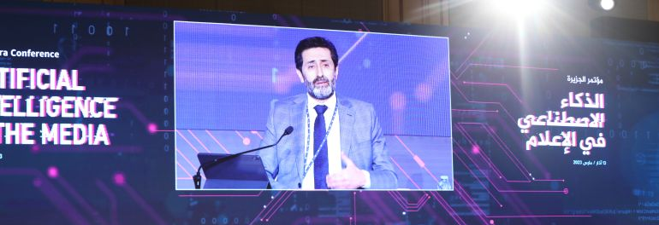
المحاضرة العاشرة - مستقبل الصحافة الرقمية في ظل التطور التكنولوجي
  مؤتمر الذكاء الإصطاعي في الإعلام
رابط الفيديو على اليوتيوب
https://youtu.be/ME33Yvj-k-g
رابط الخبر على موقع الجزيرة نت
https://2h.ae/PaLM

Slide 43
المحاضرة العاشرة - مستقبل الصحافة الرقمية في ظل التطور التكنولوجي
  أمثلة ونماذج تطبيقية
1. نموذج الجزيرة (سناب):
https://www.al-jazirah.com/2012/adv/snap_help/
2. فيديو (بتقنية الواقع الافتراضي | تعرف على قصص الأوبئة الأكثر فتكا في التاريخ) :
https://www.youtube.com/watch?v=D5WtFjmr7_Q
3. شاهد مذيعة العربية تتنقل في أفرع أرامكو حول العالم بتقنية الواقع المعزز :
https://www.youtube.com/watch?v=52ugawvePlw
4. نماذج جولات افتراضية وفيديو 360 درجة:
https://www.spatial.io/s/ONE-POINT-FIVE-658804a803a10f0ce039abb6
https://www.ajcontrast.com/determinedforhope-arabic

Slide 44
المحاضرة العاشرة - مستقبل الصحافة الرقمية في ظل التطور التكنولوجي
  روابط مقالات ذات صلة بموضوع المحاضرة
5. دراسة علمية (استخدامات سلاسل الکتل Blockchain بمجال الصحافة "رؤية مستقبلية") :
https://jkom.journals.ekb.eg/article_195920.html
6. مقالات (نموذج جديد بالإعلام.. كيف تستفيدون من تقنية الـ"بلوك تشين"؟):
https://2h.ae/NmtG
7. مقالات (الإعلام الإفتراضي.. كيف يتم دمج صحافة الميتافيرس في صالات التحرير؟):
https://2h.ae/qQQv

Slide 45
ملخص المحاضرة العاشرة
في هذه المحاضرة العاشرة لمقرر الإخراج والإنتاج الصحفي:
1. استعرضنا مستقبل الصحافة الرقمية في ظل التحولات التكنولوجية المتسارعة، وتناولنا أبرز الاتجاهات المستقبلية التي ستعيد تشكيل المشهد الإعلامي، مثل استخدام الذكاء الاصطناعي، التخصيص التلقائي للمحتوى، والانتقال إلى غرف أخبار ذكية، وناقشنا دور البيانات الضخمة، صحافة البيانات، والتحقق الرقمي في دعم صحافة أكثر دقة وشفافية.
2. توقّفنا عند فرص الابتكار الصحفي والريادة الرقمية، مثل البودكاست، النشرات المستقلة، ومنصات التمويل الجماعي، إلى جانب التحديات المتعلقة بالأخلاقيات والتوازن بين الإنسان والخوارزمية، واختُتمت المحاضرة بتأكيد أهمية الاستعداد المهني والتقني المستمر، ودعوة للصحفيين الجدد بأن يكونوا فاعلين في تشكيل صحافة أكثر مرونة، تأثيرًا، ومصداقية في المستقبل.

Slide 46
ملخص المحاضرة العاشرة
أسئلة ومناقشة لحلقة النقاش؟
في ظل تطور الذكاء الاصطناعي، هل تعتقد أن مستقبل الصحافة الرقمية سيكون مهددًا بفقدان الدور البشري؟
ما أبرز الابتكارات التي تتوقع أن تُحدث تغييرًا جذريًا في مهنة الصحافة خلال السنوات القادمة؟ وكيف يستعد لها الصحفي؟
كيف للصحافة الرقمية أن تحافظ على مصداقيتها ومهنيتها وسط طوفان المعلومات والسرعة التي تفرضها التقنيات الحديثة؟
ما الفروقات الجوهرية بين "التحديات" و"الفرص" التي تواجه غرف الأخبار الرقمية في المستقبل؟
ناقش تأثير أدوات التخصيص على حيادية المحتوى الصحفي. هل تؤدي إلى إعلام أقرب للجمهور، أم تُكرّس الفقاعات الإعلامية؟
هل تعتقد أن الابتكار في أدوات النشر الرقمي كافٍ وحده لدعم مستقبل الصحافة، أم أن هناك عوامل مهنية وثقافية أكثر تأثيرًا؟
في رأيك، كيف يمكن للصحافة الرقمية أن تواكب تطور الجمهور الرقمي الجديد، خاصة من حيث طرق التلقي والتفاعل؟

Slide 47
ختام مقرر الإخراج والإنتاج الصحفي الرقمي
مع نهاية هذا المقرر، نكون قد تنقلنا بين مفاهيم أساسية ومحورية في عالم الصحافة الرقمية، حيث استعرضنا تطور بيئات النشر الإلكتروني، وأنظمة إدارة المحتوى، والتقنيات المستخدمة في غرف الأخبار، مرورًا بتوظيف الوسائط المتعددة، وأسس التصميم البصري، وصولاً إلى التفاعلية ومعايير قابلية الاستخدام في الإخراج الصحفي. هذا المسار المعرفي يسلّط الضوء على أهمية الدمج بين المهارات التقنية والوعي التحريري لصناعة محتوى صحفي عصري حيث أظهرت المحاضرات كيف أصبحت الممارسات الصحفية تعتمد بشكل كبير على الأدوات الرقمية الحديثة، وما تفرضه من تحديات مهنية وتقنية تتطلب تأهيلًا مستمرًا، ومرونة فكرية عالية. كما أبرزنا كيف تؤثر قرارات الإخراج والإنتاج على تجربة المستخدم، وعلى قدرة الوسيلة الإعلامية في بناء علاقة تفاعلية ناجحة مع جمهورها، ويتطلب المستقبل من الصحفيين الرقميين ألا يكونوا مجرد ناقلين للمعلومة، بل مُصمّمين للتجربة الصحفية بأكملها، من لحظة إنتاج الفكرة إلى نشرها وتفاعل الجمهور معها. لذلك، نأمل أن يكون هذا المقرر قد زوّدكم بالمعرفة والأدوات الأولية لتطوير رؤيتكم الصحفية، والانخراط الفعّال في بيئة الإعلام الرقمي المتجددة بثقة ومهارة.

Slide 48



شكراً لحضوركم

